Slide 1

RideShare: ideja merr formë
Një problem i vogël.
Një aplikacion i dobishëm.
Java 2 · 24 shtator 2026
Programimi për Pajisje Mobile
01

Slide 2
Para skicimit: a jemi gati?
GitHub: hyj dhe ruaj një skedar.
Vercel: hyj dhe hap faqen time të publikuar.
VS Code: hap dosjen dhe ndryshoj një skedar.
Git, Node.js dhe npm: shfaqin versionin.
02

Slide 3
Prova në kompjuterin e studentit
git --version
node --version
npm --version
Node.js 24 LTS për ambientin e kursit.
Shëno problemin konkret në fletën e kontrollit.
03

Slide 4
Çfarë do të kemi në fund?
Një problem të shkruar qartë.
Tri ekrane të skicuara në letër.
Një faqe që shpjegon MVP-në.
Dy skedarë të ruajtur në GitHub.
04

Slide 5
Arta kërkon një udhëtim
“Nesër kam ligjëratë.
Kush niset për AAB?”
Arta pyet në disa biseda dhe pret përgjigje.
Dreni niset në të njëjtën orë me dy vende të lira.
Skenar i sajuar për mësim.
05

Slide 6
Problemi në një fjali
Studenti ka nevojë të gjejë
një udhëtim të përshtatshëm
pa pyetur në shumë biseda.
Përdoruesi: studenti që udhëton.
Vështirësia: informacioni është i shpërndarë.
06

Slide 7
Zgjedhja e një ideje të realizueshme
Mund të flas me një përdorues këtë javë.
Problemi ndodh mjaft shpesh.
Mund të provoj një zgjidhje me pak hapa.
Shembull tjetër: një klient kërkon një termin te berberi.
07

Slide 8
Përdoruesit e RideShare
Arta, udhëtarja
Dreni, shoferi
Sheh udhëtimet.
Publikon udhëtimin.
Kontrollon orën dhe vendtakimin.
Sheh kërkesën e Artës.
Kërkon një vend.
E pranon ose e refuzon.
08

Slide 9
Rruga që ndjek Arta
1. Sheh udhëtimet
2. Hap detajet
3. Kërkon një vend
Pas dërgimit, ajo pret përgjigjen e shoferit.
09

Slide 10
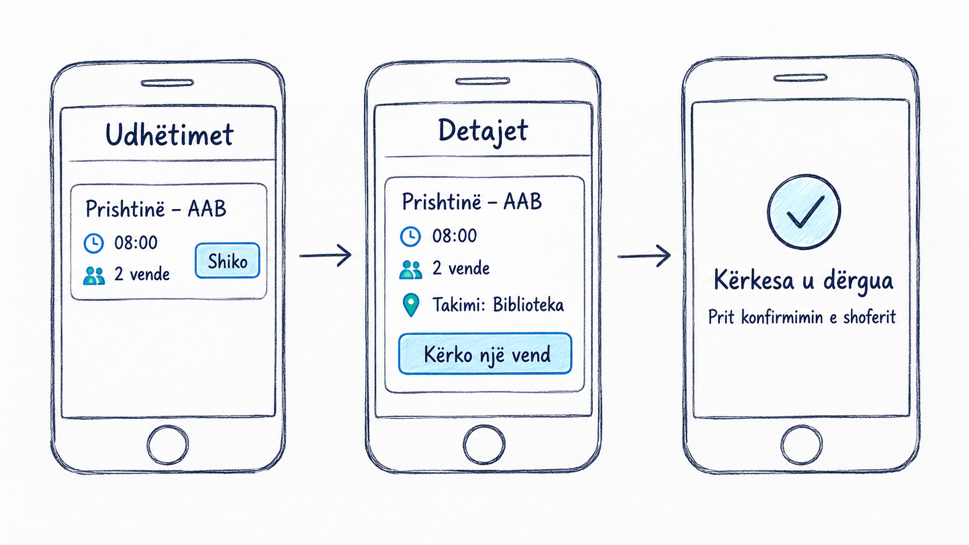
Skica e parë në letër
10

Slide 11
Prova me një koleg
Njëri luan Artën. Tjetri ndryshon fletën.
Detyra: “Gjej udhëtimin dhe kërko një vend.”
Vëzhgo ku ndalet kolegu.
Ndrysho një etiketë ose një hap të paqartë.
Aktivitet në klasë: 5 minuta
11

Slide 12
Specifikimi i shkurtër
Skica tregon pamjen.
Specifikimi shpjegon sjelljen.
PRD = Product Requirements Document.
Për këtë javë mjafton një faqe.
12

Slide 13
PRD-ja jonë, me fjalë të thjeshta
Problemi: udhëtimet gjenden në shumë biseda.
Përdoruesit: udhëtari dhe shoferi.
Qëllimi: Arta gjen udhëtimin dhe dërgon kërkesë.
Suksesi: Dreni e merr kërkesën dhe Arta sheh përgjigjen.
13

Slide 14
Kërkesat që mund t’i provojmë
Kërkesa | Si e kontrollojmë?
Lista e udhëtimeve | Shfaqen nisja, ora dhe vendet e lira.
Detajet e udhëtimit | Shfaqet edhe vendi i takimit.
Kërkesa për vend | Shfaqet “Në pritje”, pa premtuar konfirmim.
14

Slide 15
Edhe gabimi ka një ekran
Nuk ka vende: “Udhëtimi është plot.”
Kërkesa ekziston: “Kërkesa jote është në pritje.”
Shoferi refuzon: Arta mund të zgjedhë udhëtim tjetër.
15

Slide 16
Kufiri i versionit të parë
Në MVP
Për një version tjetër
Publikimi i udhëtimit.
Harta me lëvizje live.
Lista dhe detajet.
Pagesa brenda aplikacionit.
Kërkesa dhe përgjigjja e shoferit.
Chat, vlerësime dhe kupona.
16

Slide 17
Skicë, prototip dhe MVP
Faza | Çfarë provohet?
Skicë në letër | A kuptohet rruga e përdoruesit?
Prototip me klikime | A ka kuptim sjellja e ekraneve?
MVP funksional | A kryhet realisht shërbimi me përdorues?
17

Slide 18
Demonstrimi i prototipit
E njëjta skicë,
tani me klikime.
Hap listën, shiko udhëtimin dhe dërgo kërkesë.
Prototipi simulon veprimet vetëm në këtë pajisje.
arbenl.github.io/demo/rideshare/
18

Slide 19
Ndërtimi gradual me Next.js
Ekranet bëhen faqe dhe komponentë.
Udhëtimet ruhen në bazën e të dhënave.
Kërkesa lidhet me përdoruesin e identifikuar.
Shoferi përgjigjet dhe statusi përditësohet.
19

Slide 20
Prova e MVP-së
Shoferi publikon një udhëtim prove.
Udhëtari kërkon një vend nga pajisja e vet.
Shoferi e pranon dhe të dy shohin statusin.
Pas rifreskimit, të dhënat mbeten të sakta.
Vetëm atëherë kemi provuar rrjedhën e plotë.
20

Slide 21
Ideja jote e biznesit
RideShare
Shembull: berberi
Udhëtimi
Terminet e lira
Detajet e udhëtimit
Detajet e shërbimit
Kërkesa për vend
Kërkesa për termin
21

Slide 22
Ushtrimet e javës së dytë
20 min: kontrolli praktik i mjeteve.
10 + 15 min: problemi dhe skica.
15 + 10 min: PRD-ja dhe prova në çift.
15 + 5 min: GitHub dhe dorëzimi.
22

Slide 23
GitHub me disa klikime
Hap github.com/new dhe krijo repository-n.
Në README shkruaj emrin dhe qëllimin e projektit.
Zgjidh Add file, pastaj Upload files.
Ngarko skica.jpg dhe java-02.md.
Ruaji me mesazhin “Shto ushtrimet e javës 2”.
23

Slide 24
Dorëzimi i thjeshtë
Në faqen e javës 2 hap “Dorëzo linkun”.
Ngjit linkun e repository-t ose të dosjes së ushtrimit.
Kontrollo që profesori mund t’i hapë skedarët.
Ruaj numrin e dorëzimit që krijon GitHub.
24

Slide 25
Kontrolli para dorëzimit
Problemi dhe përdoruesi janë të qartë.
Tri ekranet kanë një rrjedhë të kuptueshme.
PRD-ja ka veçoritë, kufijtë dhe provën e suksesit.
Fotografia lexohet dhe linku hapet.
25

Slide 26
Hapi i ardhshëm është i qartë
E di kujt i shërben.
E di çfarë bën.
E di si do ta provoj.
Javën tjetër e kthejmë skicën në faqet e aplikacionit.
26

